Slide 1
프로그램 배포를 위한 인증서 만들기
Site : https://app.pluralsight.com/library/courses/clickonce-deployment-fundamentals/table-of-contents

Slide 2
SSL(Secure Socket Layer)
Windows 응용 프로그램용 설치 프로그램
업데이트를 자동으로 제공
프로그램을 배포 할 때 3가지 방법으로 제공
프로그램을 실행하거나 설치 할 때 2가지 방법으로 제공

Slide 3
배포 방법
CD/DVD
네트워크 공유
웹 사이트

Slide 4
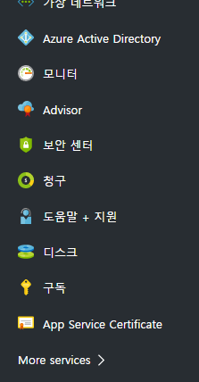
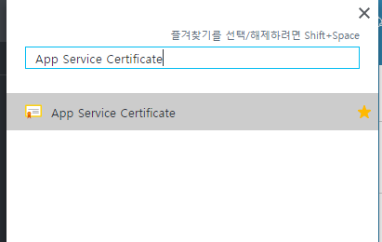
인증서 만들기(Azure)
https://portal.azure.com 접속
좌측 하단에 More Services 선택
필터 창에 App Service Certificate 입력
App Service Certificate 선택

Slide 5
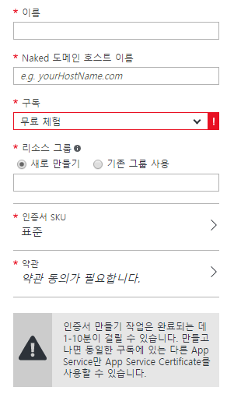
인증서 만들기(Azure)
인증서 이름 지정
자신의 웹사이트 도메인 입력
구독 계정 선택
리소스 그룹 지정
인증서 종류
약관을 읽고 동의

Slide 6
Azure를 무료 이용자는 인증서를 발급 받을 수 없다. 무료로 발급 받을 수 있는 곳이 없을까? 있다! StartSSL에서 발급 받아 보자

Slide 7
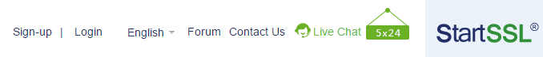
인증서 만들기(StartSSL)
사이트에 접속
https://www.startsssl.com
Sign-up을 선택하여 회원 가입

Slide 8
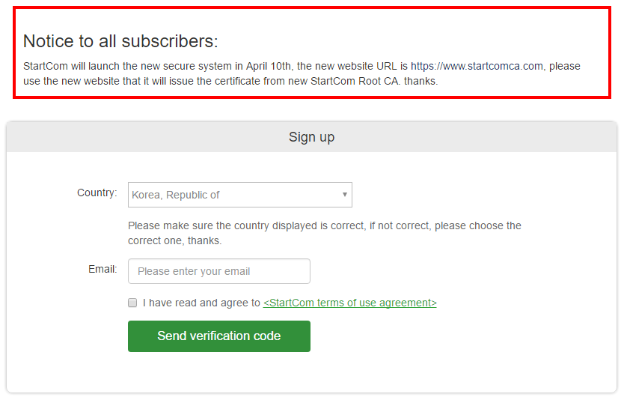
인증서 만들기(StartSSL)
사는 곳을 선택
사용할 이메일을 입력
약관을 읽고 동의하기에 체크
“Send verification code” 버튼 클릭

Slide 9
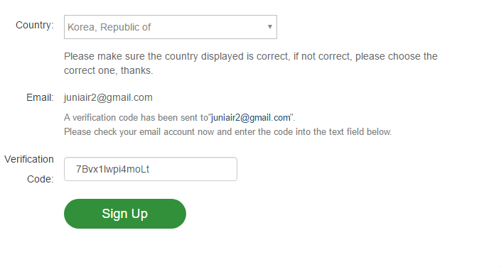
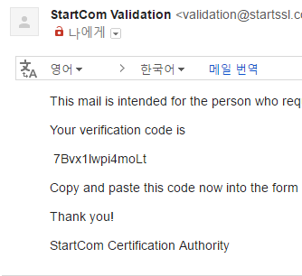
인증서 만들기(StartSSL)
인증 코드 입력
인증 코드는 입력한 이메일로 발송 되어 있음
Sign Up 버튼을 눌러 인증하기

Slide 10
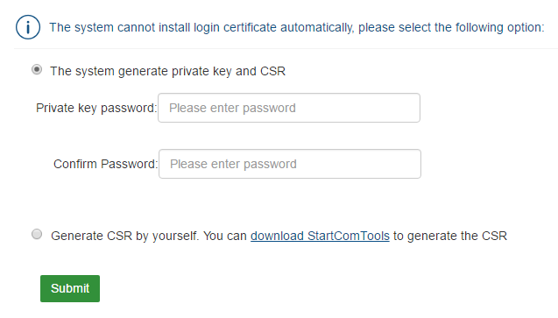
인증서 만들기(StartSSL)
개인키 비밀번호 생성

Slide 11
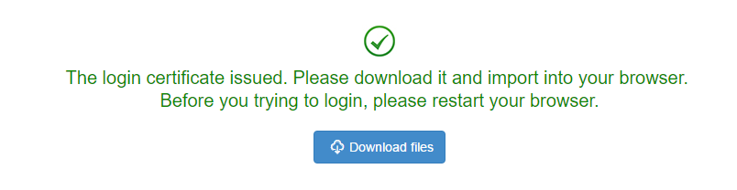
인증서 만들기(StartSSL)
Download files를 통해 인증서 다운을 받음
웹 브라우저를 전부 종료

Slide 12
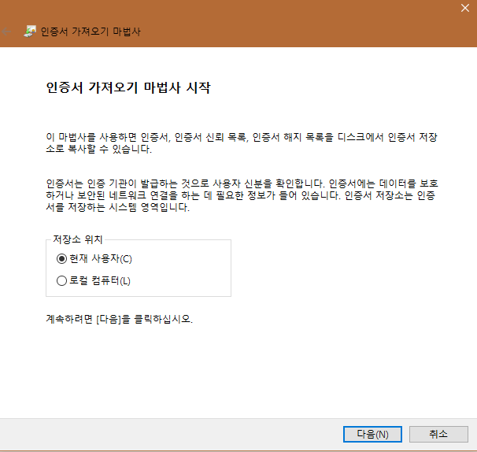
인증서 만들기(StartSSL)
다운 받은 인증서를 실행
인증서를 저장 할 위치 설정
“다음” 버튼 클릭

Slide 13
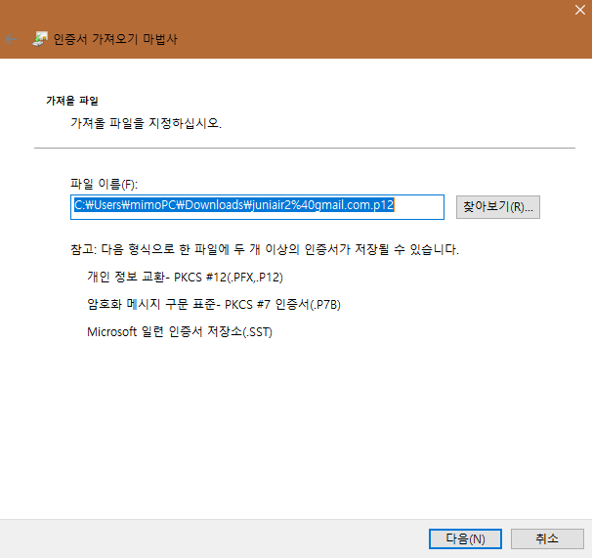
인증서 만들기(StartSSL)
가져올 인증서 파일을 선택
“다음” 버튼 클릭

Slide 14
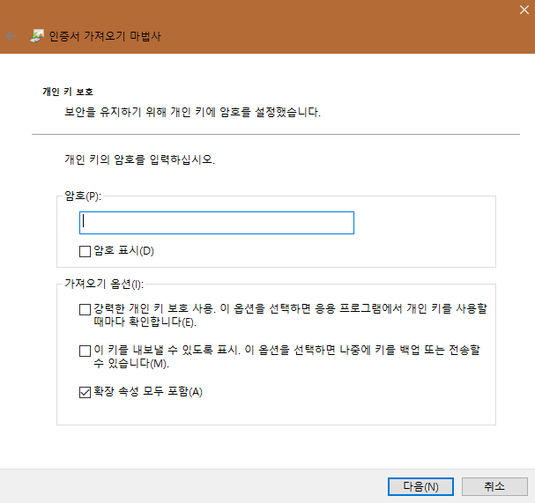
인증서 만들기(StartSSL)
홈페이지에서 입력한 개인 키 비밀번호 입력
가져오기 옵션에서 필요한 항목 체크
“다음” 버튼 누름

Slide 15
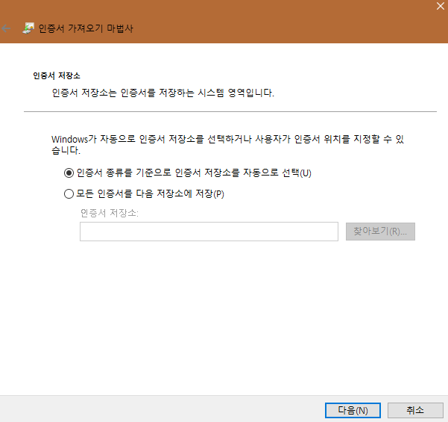
인증서 만들기(StartSSL)
인증서를 저장할 저장소 지정
“다음” 버튼 클릭

Slide 16
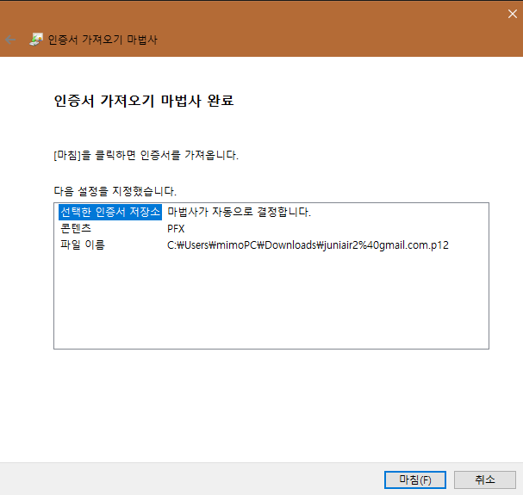
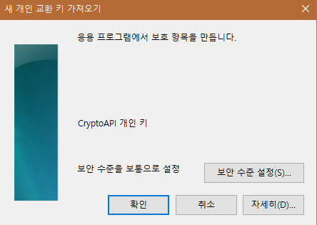
인증서 만들기(StartSSL)
“마침“ 버튼 클릭을 하면 ‘새 개인 교환 키 가져오기’ 창이 나타남
보완 수준 설정에서 보완 수준을 설정
“확인” 버튼 클릭
웹 브라우저를 실행하고 다시 startssl 사이트 접속함

Slide 17
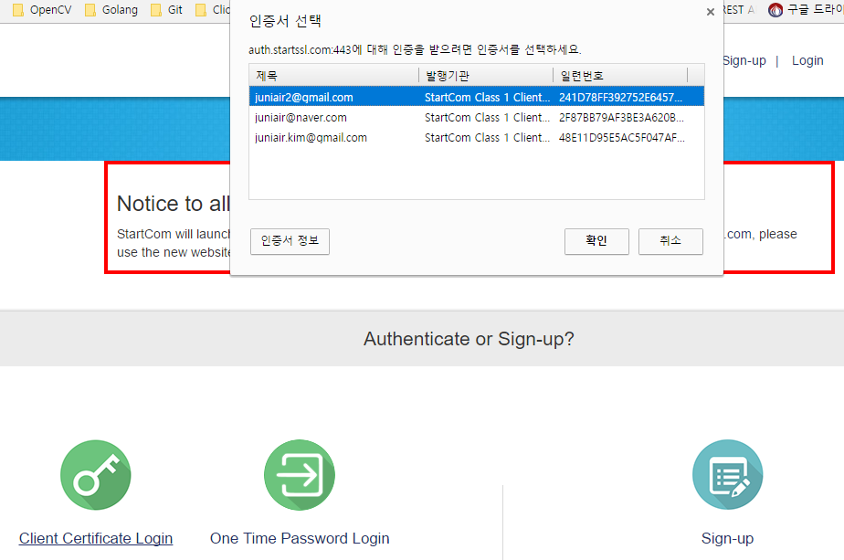
인증서 만들기(StartSSL)
‘Login ‘ 버튼을 클릭
Client Certificate Login 선택
인증서 선택 창에서 저장소에 등록한 인증서 선택 후 확인
“허용” 클릭

Slide 18
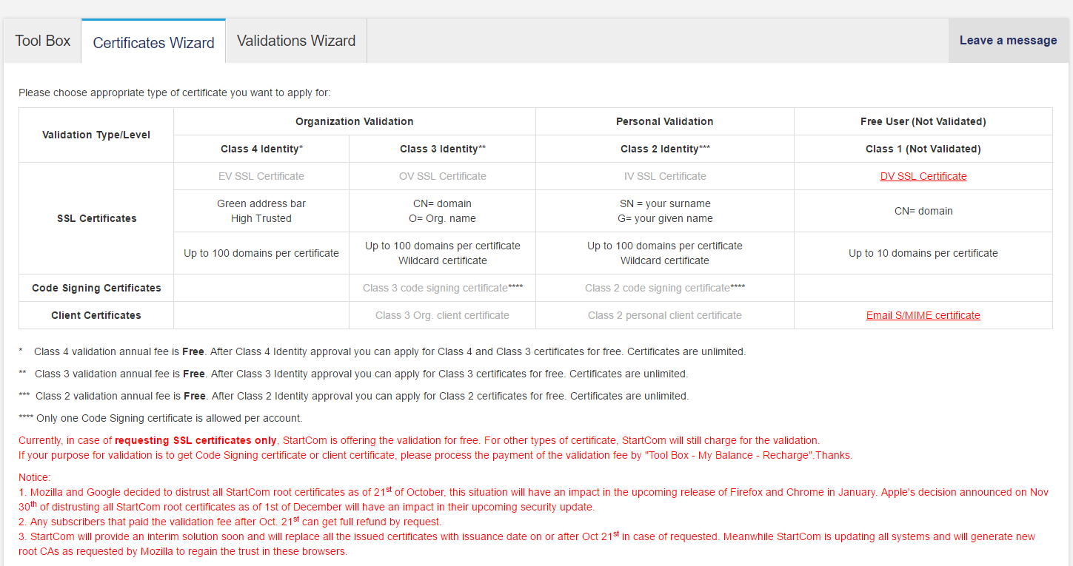
인증서 만들기(StartSSL)

Slide 19
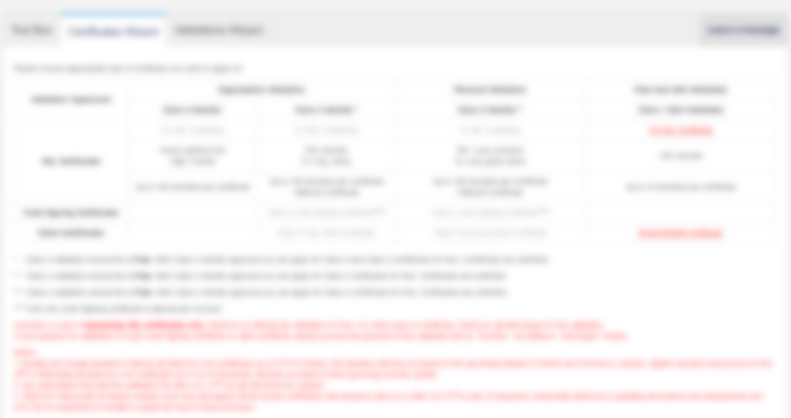
인증서 만들기(StartSSL)
만약 유효성 검사가 목적인 코드 서명 인증서 또는 클라이언트 인증서를 받으려면 “Tool Box-My Balance-Recharge”를 통해 수수료를 지불 하십시오.

